Slide 1
Министерство Образования и науки Российской Федерации Федеральное государственное бюджетное образовательное учреждение высшего образования «Мурманский Арктический Гуманитарный университет» (ФГБОУ ВО «МАГУ») Психолого-педагогический институт Кафедра педагогики Методика оценки способов реагирования в конфликте (К.Н.Томас)
Провела: Гонтарь Алина Александровна
студентка 1 курса направления
«Педагогическое образование»,
профиль «Начальное образование»
Мурманск
2016

Slide 2
Что такое конфликт?
Конфликт— это открытая форма существования противоречий интересов, возникающих в процессе взаимодействия людей при решении вопросов производственного и личного порядка. В основе возникновения конфликтов в коллективе лежат противоречия, возникающие в процессе деятельности:
• противоречия поиска, когда сталкивается новаторство с консерватизмом;
• противоречия групповых интересов, когда отстаиваются только групповые интересы при игнорировании общих интересов;
• противоречия, связанные с личными, эгоистическими побуждениями, когда корысть, карьеризм подавляют вес другие мотивы;
• противоречия несостоявшихся ожиданий;

Slide 3
Модель регулирования конфликтов
Поведение личности, основанное на внимании к интересам других людей.
Поведение, подразумевающее игнорирование целей окружающих и защиту собственных интересов.

Slide 4
Цель методики
Методика определяет типические способы реагирования
человека на конфликтные ситуации, выявляет тенденции
его взаимоотношений в сложных условиях.

Slide 5
Предмет исследования: 20 студентов 1 курса профиль «Начальное образование» ФГБОУ ВО «МАГУ»
Инструкция: по каждому пункту надо выбрать только один, предпочтительный для вас вариант ответа а) или б)
Обработка результатов: по каждому из пяти разделов опросника подсчитать количество ответов, совпадающих с ключом

Slide 6
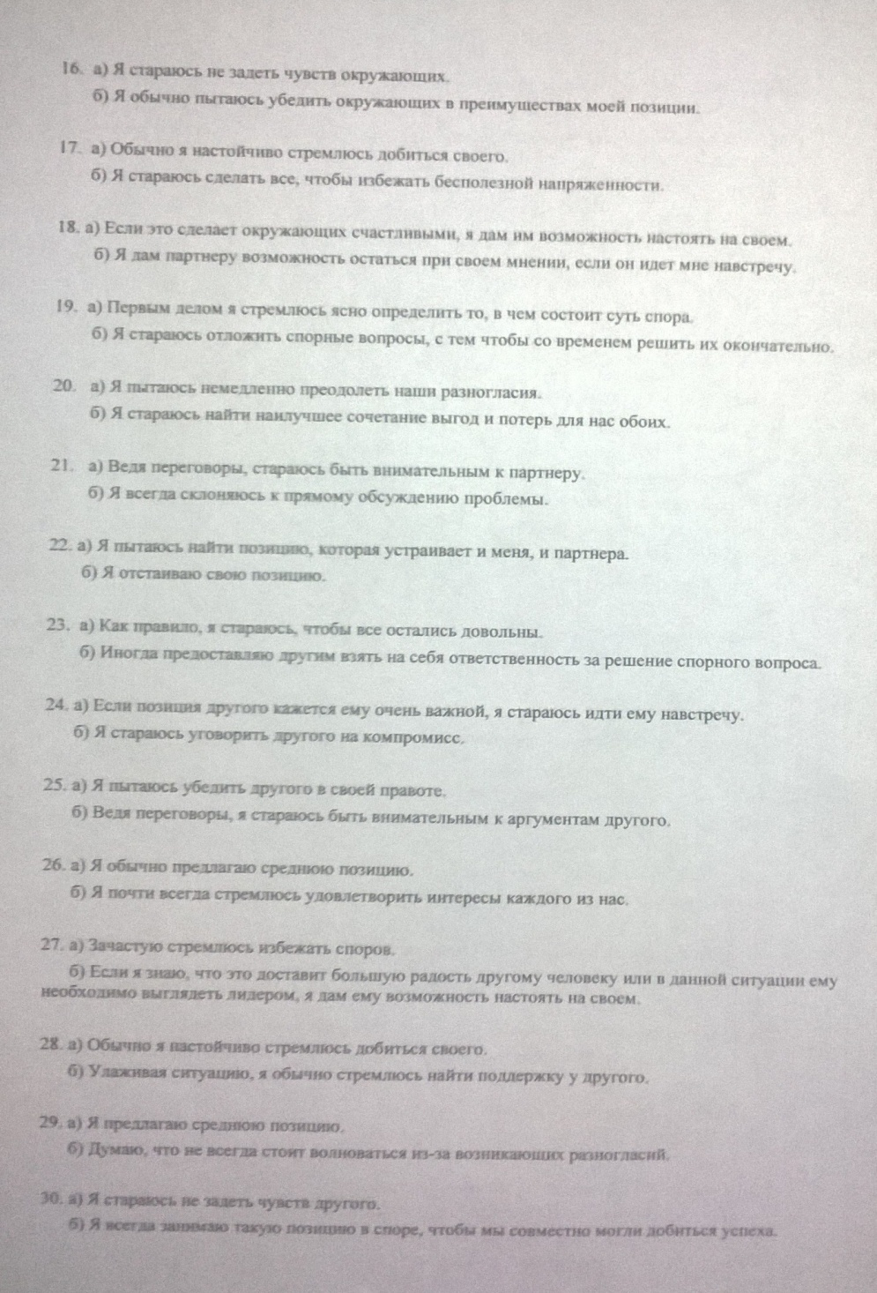
Пример теста

Slide 7
Обработка результатов
Ключ опросника
Соперничество – 3а, 6б, 8а, 9б, 10а, 13б, 14б, 16б, 17а, 22б, 25а, 28а.
Сотрудничество – 2б, 5а, 8б, 11а, 14а, 19а, 20а, 21б, 23а, 26б, 28б, 30б.
Компромисс – 2а, 4а, 7б, 10б, 12б, 13а, 18б, 20б, 22а, 24б, 26а, 29а.
Избежание – 1а, 5б, 7а, 9а, 12а, 15б, 17б, 19б, 21а, 23б, 27а, 29б.
Приспособление – 1б, 3б, 4б, 6а, 11б, 15а, 16а, 18а, 24а, 25б, 27б, 30а.

Slide 8
Пять способов регулирования конфликтов К.Томаса
1) соперничество как стремление добиться удовлетворения своих интересов в ущерб другому;
2) сотрудничество, когда, участники ситуации приходят к альтернативе, полностью удовлетворяющей интересы обеих сторон.
3) компромисс — соглашение на основе взаимных уступок; предложение варианта, снимающего возникшее противоречие;
4) избежание, для которого характерно как отсутствие стремления к кооперации, так и отсутствие тенденции к достижению собственных целей;
5) приспособление, означающее в противоположность соперничеству, принесение в жертву собственных интересов ради другого;

Slide 9
Результаты обработки данных

Slide 10
Таким образом, можно сказать, что наиболее предпочитаемыми формами социального поведения испытуемых в ситуации конфликта являются компромисс и приспособление.

Slide 11
Список Литературы
Бордовская, Н.В. Педагогика: Учебник для вузов [Текст]/ Н.В. Бордовская, А.А. Реан. - СПб: Питер, 2000. - 304 с.

